Slide 1

Экспресс-презентация Орифлэйм
Основы

Slide 2

Что вы узнаете на тренинге
Когда необходима экспресс-презентация
Цель экспресс-презентации
Типы экспресс-презентаций
Ключевые факты для эффективной экспресс-презентации
Инструменты в помощь
Примеры презентаций успешных Консультантов
Notes:
На данном тренинге вы узнаете:
когда необходима экспресс-презентация
ее цель
типы
ключевые факты для эффективной экспресс-презентации
инструменты в помощь
примеры презентаций успешных Консультантов

Slide 3



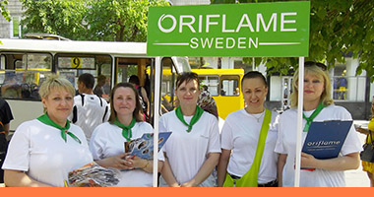
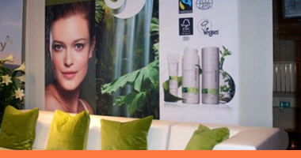



Экспресс-презентация: когда
1
Случайная встреча
со знакомым
2
Контакт с приглашенным
на холодном рынке
3
В ходе любого мероприятия, куда приглашены гости
4
Во время работы
на промостойке
5
Во время получения заказов в офисе/на СПО
6
Во время общения с новыми людьми повсюду
7
При общении с попутчиками
8
По телефону
Notes:
Необходимость экспресс-презентации может возникнуть в любой момент, когда вы встречаете своего знакомого, либо знакомитесь с кем-то.
Акцент на слове «экспресс» означает, что встреча мимолетная, короткая и у вас нет особенно много времени для полноценной презентации, например:
случайная встреча со знакомым
контакт с приглашенным на «холодном» рынке
в ходе любого мероприятия, куда приглашены гости
во время работы на промо стойке
во время получения заказов в офисе/на СПО
во время общения с новыми людьми в любом месте
при общении с попутчиками
по телефону

Slide 4



Экспресс-презентация: цель
Заинтересовать человека
для дальнейшего общения
Пригласить
на ВВО
или Мастер-класс
Зарегистрировать в Орифлэйм
Оптимальная продолжительность 3-5 минут
Notes:
По мнению успешных Консультантов, цель экспресс-презентации – это привлечение внимания собеседника и пробуждения его интереса для следующей встречи и дальнейшего общения. Вы можете считать, что успешно провели экспресс-презентацию, если после нее собеседник пришел на встречу «Возможности Орифлэйм» к вашему спонсору/Директору, посетил Мастер-класс или пригласил вас к себе вместе с Директором на домашнюю встречу.
По прошествии времени вы сможете даже регистрировать новых Бизнес-Партнеров с помощью экспресс-презентации, несмотря на то, что ее оптимальная продолжительность всего лишь 3-5 минут.

Slide 5

Экспресс-презентация: типы
В зависимости от собеседника:
Общая
Продукция
Дополнительный доход
Бизнес и карьера
Предложение Орифлэйм
Каталог,
Программа Лояльности
Премьер-клуб
План Успеха
Тип собеседника определяется
двумя-тремя вопросами
Notes:
Экспресс-презентации могут различаться в зависимости от ожиданий вашего собеседника:
если человека интересует подработка (помимо основной работы), необходимо рассказать о Премьер-клубе для продавцов, Консультантов с большими заказами, приглашаем на встречу «Возможности Орифлэйм» (ВВО)
если собеседника интересует серьезный бизнес или карьера – рассказываем о Плане Успеха и приглашаем на встречу со спонсором или вышестоящим Директором
каждый человек использует косметику, поэтому всегда можно рассказать что-то о нашей продукции или программе Лояльности для покупателей.

Slide 6
Экспресс-презентация: алгоритм
1 Вопросы
2 Выявление интересов и потребностей
3 Фокус на продукт, здоровье или возможности
4 Приглашение на мероприятие
5 Обмен контактами
Notes:
Первые вопросы – это обычные вопросы при встрече со знакомыми: «Как дела?», «Чем сейчас занимаешься?», «Как провели праздники?», «Как дети, муж, мама?» В зависимости от ответов собеседника, мы определяем, чем можно привлечь его внимание, не тратя слишком много его времени.
ПРИМЕР: беседа с Еленой, давней знакомой – отработка списка контактов. Сначала задаю вопросы, чтобы выяснить, на что делать акцент – продукт или возможности:
Лена рассказывает про себя, в зависимости от ответов разворачиваю разговор: если целыми днями только работа и дом, приглашаю на мероприятия к своему Директору, сделав упор на том, что очень много именно семейных встреч (можно приходить с мужем и детьми: «Пиратская тусовка», «Шоколад Пати» и т.д.), показываю фото.
Если человек любит природу – рассказываю про наши поездки, как весело отдыхать таким образом в большой компании.
Если у знакомой дети часто болеют или у самой проблемы со здоровьем – перевожу тему на Вэлнэс: рассказываю свою историю «болезни» и своего сына (очень часто болел раньше и 4 года уже не болеем), и приглашаю на дегустацию или на встречу с подробной информацией о Вэлнэс, рассказываю о клубе, совместных походах в парк, бассейн и т.д.
Обязательно делаю искренние комплименты (отлично выглядишь, шикарные волосы, ногти, хорошая кожа и т.д.), спрашиваю чем пользуется, где покупает и подобное, затем перевожу разговор на Орифлэйм, рассказываю про продукцию и возможность покупать со скидкой, получать подарки, участвовать в акциях и т.д.
Если знакомая говорит, что надо бы встретиться, соглашаюсь: конечно, но у меня сейчас такая насыщенная жизнь – приходи в мою команду, будем часто видеться, общаться, отдыхать и т.д.
Если знакомая в возрасте, у нее дети выросли и ей скучно, говорю: тебе как раз к нам и надо! Скучать времени не будет, и опять про все мероприятия, Мастер-классы, встречи. Если пора праздников, приглашаю выбрать подарки без суеты и лишних затрат.
Если идет рекрутинговая акция, делаю акцент на условия: «Сейчас самое время присоединиться к нам, такая шикарная акция и великолепные подарки!»
В последнее время, когда приглашаю знакомых, акцент делаю на себя, а не на компанию. Сейчас на рынке очень много компаний и предложений, и людей больше интересует конкретный человек: если им нравится общаться со мной, они и придут ко мне, а потом уже прислушиваются к моему предложению.
Если человек проявил интерес к дополнительному доходу, рассказываю совсем кратко:
уникальная программа поощрения новичков с подарками в течении трех периодов каталога
17 каталогов в год: новые продукты и интересные предложения каждые три недели
у нас нет каких-то обязательных закупок и необходимости вкладывать определенные суммы, поэтому можете сами решать на какую сумму и насколько часто заказывать продукцию для себя или своей семьи
накопительная программа с возможностью выбирать бесплатно любимые продукты
здесь привожу пример с обувным магазином: накопительная дисконтная карта, на которую падает часть потраченной суммы, которую можно накопить и обменять на пару обуви
Много акций и подарков от компании – постоянно
ПРОСТО – ВЫГОДНО – ДОСТУПНО
Если интересует именно бизнес, то приглашаю в офис или домой для более предметного разговора, аргументируя, что про бизнес за пять минут не расскажешь, слишком много возможностей предлагает компания.
Зачастую люди проводят много времени в Интернете: в этом случае рассказываю про онлайн-каталог, возможность самостоятельно размещать заказы через Интернет, интернет-распродажи и т.д.
В завершении разговора отдаю каталог с моими телефонами и беру телефон знакомой.

Slide 7
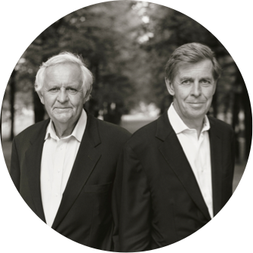

Несколько интересных фактов — это основа
успешной экспресс-презентации
Notes:
Цель экспресс-презентации – «зажечь» в собеседнике интерес для дальнейшего общения. Пару интересных фактов, которые вы сами узнали о компании или продукции, или наших возможностях – это именно то, что, по мнению успешных Консультантов, привлекает внимание.
Но фактов не должно быть слишком много – не больше пяти, чтобы не «перегружать» собеседника. Далее предлагаем вам ознакомиться со списком фактов, которыми можно гордиться. Именно их наши успешные Консультанты сообщают при экспресс-презентации – и это работает!

Slide 8

Факты для гордости: продукция
Натуральная популярная продукция
Все для каждого члена вашей семьи любого возраста
Собственная экспертиза мирового уровня
Соотношение
цена / качество
Продукция из Швеции премиум-класса,
которую регулярно награждают премиями
30 патентов, научно-исследовательский центр
в Дублине, Институт исследования кожи
в Стокгольме
Оптимальное соотношение цена / качество, приобретение напрямую
от производителя
Ассортимент 1000 наименований,
из них 450 обновляются ежегодно
Wellness:
категория здоровья
Серия Эколлаген
Клиенты Орифлэйм — звезды мирового уровня
Личный пример
Революция в косметологии
Любимый продукт, легендарный продукт
или серия
Рекомендована НИИ Питания Академии наук России, а также известными спортсменами
Notes:
Факты, благодаря которым мы гордимся продукцией Орифлэйм. А что из этого больше всего нравится вам?

Slide 9
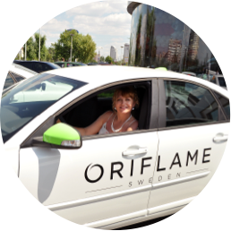
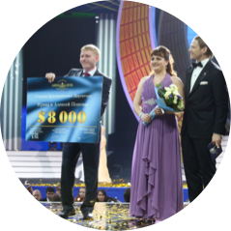
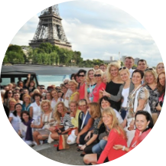
Факты для гордости: возможности
Скидки
Живые деньги здесь
и сейчас
Свободный график работы
Свобода выбора клиентов и партнеров
Покупаете для себя
со скидкой 18%, рекомендуете другим – выгода до 50% и подарки
Оптимальное соотношение цена / качество, приобретение напрямую
от производителя
Собственный бизнес без риска и инвестиций
Награды за достижения
Европейский уровень жизни
Личный пример
Премия от $1000 до $1000000, поездки 3 раза
в год в экзотические страны, автомобили
в подарок
История успеха:
фото с мероприятий
или поездок
17 зарплат в год
Notes:
Факты, благодаря которым мы гордимся возможностями Орифлэйм. А что из этого больше всего нравится вам?

Slide 10
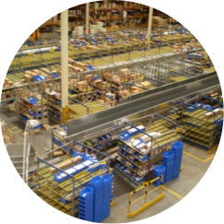


Факты для гордости: компания
Почти 50 лет опыта
в индустрии красоты
и прямых продаж
Международное представительство
в 62 странах мира
Собственное производство
+ сотрудничество
с мировыми брендами
Собственный научно-исследовательский центр
Научно-исследовательский центр в Дублине
и Институт Исследования кожи в Стокгольме, экспертиза мирового уровня
Благотворительность
Компания, которая воплощает мечты людей по всему миру
Уникальный
маркетинг-план
Соучредитель Международного благотворительного фонда, благотворительные проекты
по всему миру
Заработай деньги сегодня
и воплоти мечты завтра. Выплаты за 2013 год партнерам в России свыше $12000000!
Notes:
Факты, благодаря которым мы гордимся компанией Орифлэйм. А что из этого больше всего нравится вам?

Slide 11
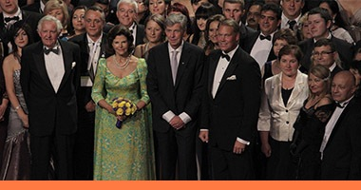

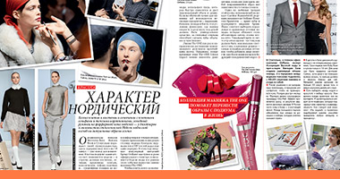



Экспресс-презентация: инструменты
1
Фотографии успеха
2
Листовки, брошюры
3
Публикации об Орифлэйм
в СМИ
4
Сертификаты качества
5
Копии наград
6
Статьи в корпоративных изданиях «Мир Орифлэйм», «Лидер Дайджест»
Notes:
Любой печатный материал с информацией об Орифлэйм – отличная возможность привлечь внимание собеседника! На слайде перечень инструментов, которые используют успешные Консультанты. Узнайте у своих вышестоящих спонсоров, какие материалы они используют для эффективных экспресс-презентаций.
Обратите особое внимание на красочный и информативный буклет «План мечты» (код 514372, цена: 35 руб.), в котором есть вся информация и расчеты выгоды сотрудничества с Орифлэйм.

Slide 12


Пример:
общая экспресс-презентация
Notes:
Возьмите за пример официальное предложение от Орифлэйм. Его текст вы можете найти в брошюре «План мечты» (код 514372)
Также эта брошюра выложена на сайте www.oriflame.ru.
Лучше всего выучить наизусть последовательность рассказа, но продумать такие слова и формулировки, которые были бы комфортны для вас.
Официальное предложение Орифлэйм охватывает все возможности, которые мы можем предложить любому на пути от покупателя до ТОП-Лидера

Slide 13
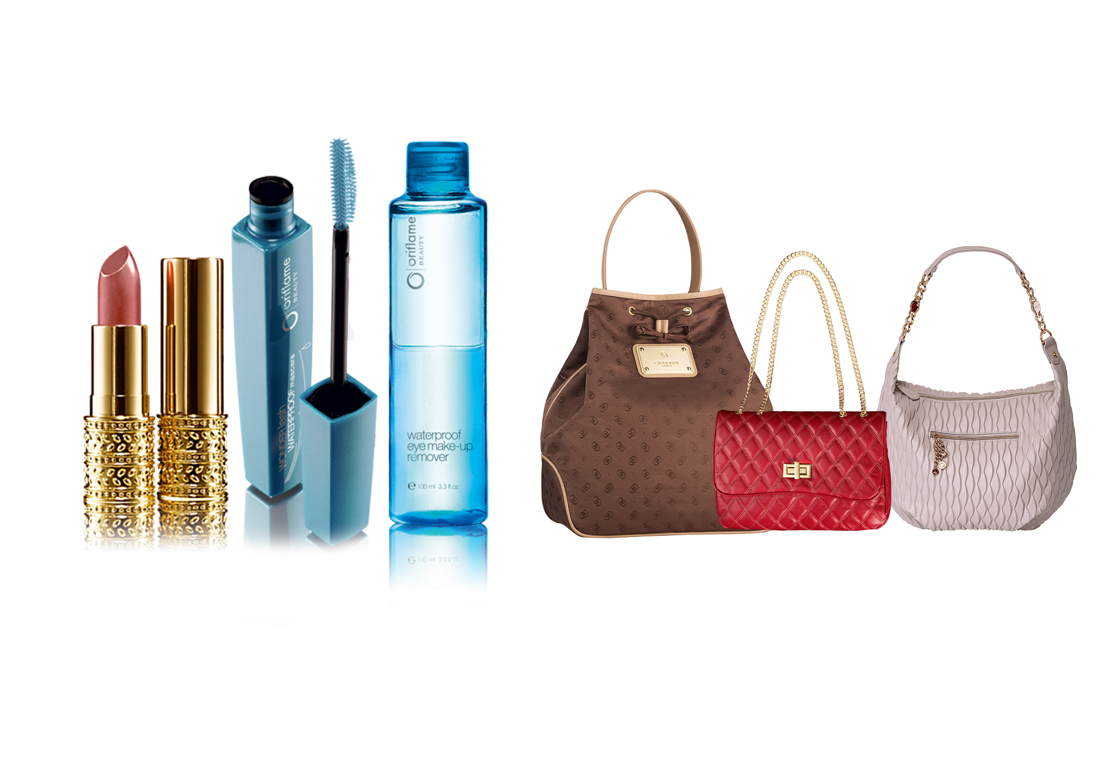
Пример:
фокус на продукт
Notes:
Сейчас и далее – несколько примеров реальных экспресс-презентаций, которыми поделились Лидеры Орифлэйм. На слайде обозначен тип презентации в зависимости от собеседника и его ожиданий.
Как можно заговорить на улице с незнакомым человеком о косметике и перевести разговор на Орифлэйм?
Пример 1. Какая у Вас необычная помада! Мне нравится цвет. В магазине покупали? Точно такой же цвет подобрала в каталоге Орифлэйм недавно, но что характерно, можно пользоваться и без карандаша. Форма помады в виде капли, настолько удобная, что достаточно только провести по губам и эффект потрясающий! Благодаря необычной форме, помада повторяет контур губ. Аромат чудесный! Мне понравилась не только сама помада, но и ее цена. В магазинах помады с такой формой пока нет. Это открытие сделали в Орифлэйм! (При случае можно и продемонстрировать). Вам нравится? Хотите такую же? Вот моя визитка, давайте созвонимся. Давайте я тоже запишу Ваш телефон. Приятно было поболтать. До свидания!
Пример 2. Извините, у Вас тушь размазалась. Дать зеркальце? У меня тоже была такая проблема, пока не купила водостойкую тушь в Орифлэйм. Вот уже три года только ей и пользуюсь. Там же приобрела двухфазовую жидкость для снятия макияжа с глаз, так как снять макияж можно лишь ей. Приятное и очень нежное. Аккуратно и мягко удаляет за минуту и бережет кожу вокруг глаз. А что нам, женщинам, важно? Правильно! Поменьше растягивать кожу при умывании. Жаль, что не все знают об этом. В общем, тушь ни разу не подвела! Хоть дождь, хоть снег – все нипочем! А кисточка! Такая «умная», все делает сама! И подкручивает, и расчесывает, и удлиняет, и объем какой нужно! Хотите такую же? Позвоните мне, вот моя визитка. Давайте я тоже запишу Ваш телефон.
Пример 3. Какая у Вас очаровательная собачка! Я тоже люблю животных. У самой дома любимый кот! Недавно смотрела социальную рекламу об использовании шкурки животных на шубы, как печально... А сумки! Я давно покупаю сумки в Орифлэйм. Каждый сезон-новая! Да что там сезон?! К каждым туфелькам и к платью любому. Нравится то, что не дорого и со вкусом. Есть знакомая, которая потратила кучу денег на дорогую кожаную сумку. И теперь с ней и в пир, и в мир, и на работу. Как Вам, например, эта? Нравится? Хотите посмотреть ассортимент? Возьмите каталог и мою визитку. Давайте и я запишу Ваш телефон. До свидания!

Slide 14

Пример: фокус на карьеру
Notes:
ФОТО-КОЛЛАЖ УСПЕХА
Знакомство на улице с понравившимся человеком.
Я – Индивидуальный предприниматель, у меня свой бизнес-центр (офис), ищу активных, амбициозных людей, которые хотели бы уже через год зарабатывать 150 000 тенге в качестве дополнительного дохода, сохранив свою основную работу или не бросая учебу.
Чтобы не быть голословной, я вам покажу свои фотографии (достаю коллаж). Я сотрудничаю с известной компанией Орифлэйм, наверняка вы о ней слышали. (Обычно, все слышали)
Вы знаете, что у нас есть 3 возможности для трех разных категорий людей?
1-я категория – это люди, которые покупают просто для себя, никому не переплачивают, дешевле, чем в каталоге.
2-я категория людей, те кто хотят и любят продавать. Вы наверное их видели.
И есть 3-я категория – это те люди, которые занимаются бизнесом. К этой категории я отношусь. Обратите внимание, я людей принимаю вот на такие доходы (показываю на лестнице успеха). Вам интересна была бы такая возможность?
Если говорят нет, отвечаю: «Извините за беспокойство, но вы мне понравились, поэтому я к вам подошла».
Если спрашивают, почему вы выбрали меня: «Я ищу сейчас всего лишь 5 человек в свою команду, чтобы с ними работать и что бы у них был доход минимум 150 000 тенге. в месяц. Вы мне понравились и мне кажется, что у вас есть все данные».
Если человек заинтересовался, предлагаю обменяться контактами.

Slide 15
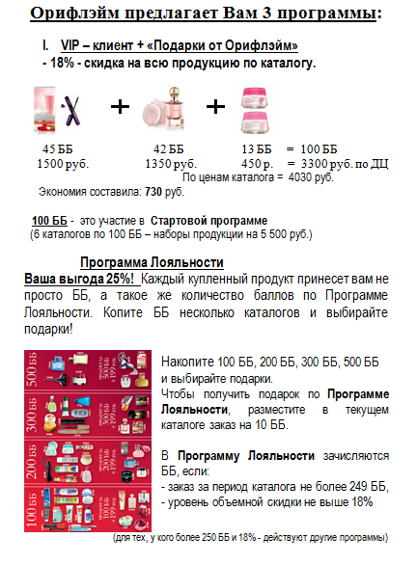
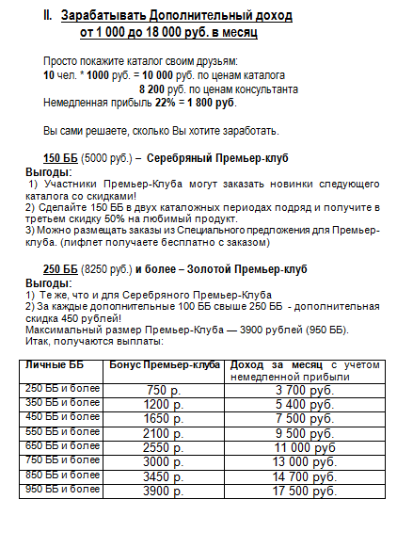
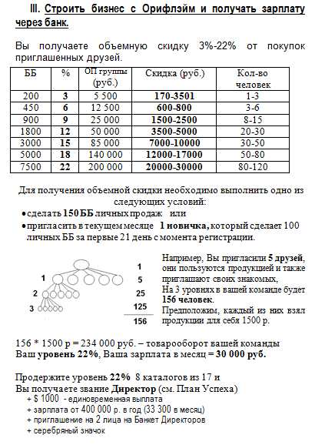
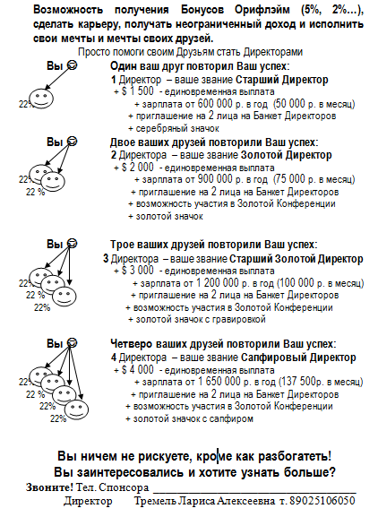
Пример:
фокус на дополнительный доход
Notes:
Лариса Тремель самостоятельно создала листовку формата А4, на которой в примерах показывает возможности дохода в Орифлэйм. Поэтому, если собеседника интересует доход в любой форме (дополнительный/основной), она долго ничего не рассказывает, а просто вручает листовку и свои контакты.
Компания «Орифлэйм» предлагает красочный и содержательный буклет «План мечты» (код 514372, цена: 60 тенге), в котором есть вся информация и расчеты реальной выгоды сотрудничества с Орифлэйм.

Slide 16

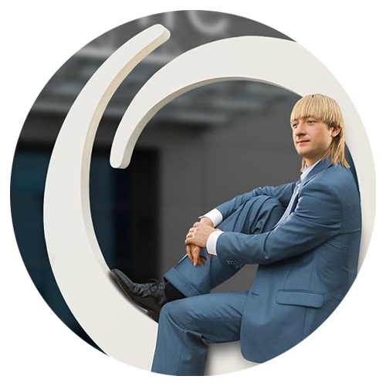


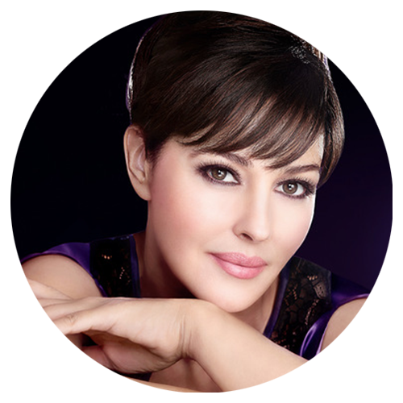
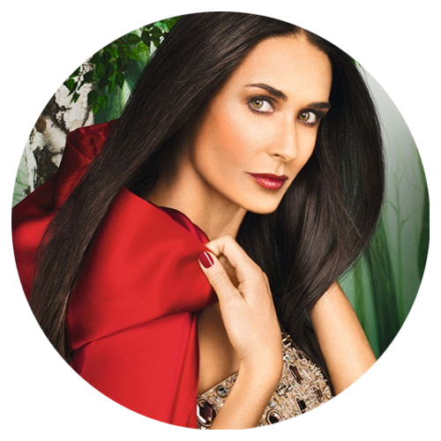
Пример:
фокус на престиж
Звезды, с которыми сотрудничает Oriflame
Notes:
Пример экспресс-презентации, в которой Консультант не рассказывает ни о продукции, ни о возможностях, а только о звездах, которые сотрудничали и сотрудничают с Орифлэйм :
Звезда Голливуда Деми Мур разработала для Орифлэйм коллекцию и выступала на Золотой конференции Орифлэйм в Стокгольме.
Актриса мирового уровня Моника Белуччи рекламирует наши коллекции по уходу за кожей, в частности, легендарную серию «Королевский бархат».
Ведущая, предприниматель и общественный деятель Тина Канделаки создала вместе с Орифлэйм парфюм, была лицом наших акций для Консультантов.
Известный певец, победитель Евровидения, Дима Билан создал вместе с Орифлэйм свой именной парфюм.
Олимпийский чемпион Евгений Плющенко был лицом нескольких рекламных кампаний.
Звезды в наших каталогах, кроме всех уже перечисленных: Татьяна Навка, Алсу, Егор Бероев, Ани Лорак и т.д.
Вы можете сделать акцент, что нашей компании доверяют даже на таком «звездном» уровне.

Slide 17
Проверьте
себя
Когда необходима экспресс-презентация?
Какая цель экспресс-презентации?
Какие бывают типы экспресс-презентаций?
Назовите 3-5 ключевых фактов для эффективной экспресс-презентации
Какие инструменты помогают в проведении экспресс-презентации?
Notes:
Проверьте себя, ответив самостоятельно на данные вопросы.
Домашнее задание:
Выбрать 3-5 фактов об Орифлэйм (компании, продукции, возможностях), которые будете использовать, общаясь со своими знакомыми и будущими знакомыми. Подсказка: для начала советуем выбрать именно те факты, которые понравились больше всего лично Вам!
Пообщаться сегодня после тренинга с одним из своих знакомых и попытаться заинтересовать его дальнейшей беседой об Орифлэйм, используя техники экcпресс-презентации.

Slide 18


